Slide 1
腾讯程序员
9个AI概念一次讲清
大模型 | Token | Prompt | Skill
MCP | Agent | 多智能体 | Claude Code | OpenClaw
这些概念从来没有人把它们放在一起告诉你它们之间到底是什么关系

Slide 2

同一条流水线上的9个零件
很多人学AI的方式，是把每个词单独搜一遍，每次都觉得"哦，这个我懂了"，但就是串不起来。
原因很简单——这些概念本来就不是独立的，它们是同一套系统里不同层次的东西。你拆开来学，永远少一块拼图。
💡 把整个AI系统想象成开一家公司
公司里有大脑、有员工、有工具、有流程、有调度系统
大模型
Token
Prompt
Skill
MCP
Agent
多智能体
Claude Code
OpenClaw

Slide 3
一、第一层：大模型和Token
地基打好了才能往上盖
🧠 大模型：那个什么都懂、但不主动干活的家伙
ChatGPT、Claude、文心一言，本质上都是大模型。它能做什么？什么都懂。但它有一个根本限制：它只会"说"，不会"做"。它本质上是一个封闭在小屋子里的天才。
⛽ Token：AI系统的"燃料"
Token重要在三件事：
• 第一，成本 - 按Token计费
• 第二，上下文长度 - 模型能"记住"的信息上限
• 第三，推理能力上限 - 上下文窗口越大，处理任务越复杂
📌 理解这个，你才能理解后面为什么需要Agent、需要MCP。

Slide 4
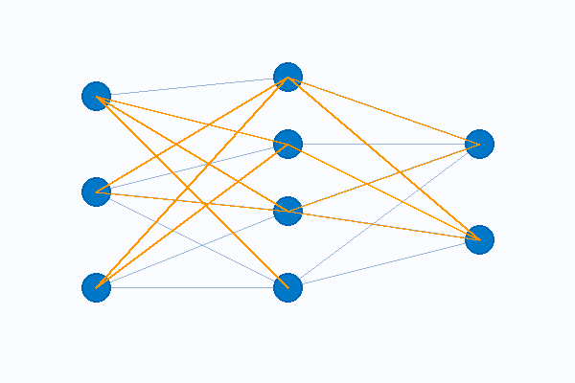
二、第二层：Prompt和Skill
从"会说话"到"能沉淀"
💬 Prompt：大家都在用，但大多数人用错了方向
Prompt是你跟AI说的话。Prompt工程专门教你怎么写指令、怎么给上下文。但有一件事要搞清楚——Prompt是临时的，用完就没了。你今天花了半小时调试出来的指令，明天全部清零。
📦 Skill：Prompt的升级版，能力的"固化"
Skill把你反复用的Prompt动作，封装成一个标准化的可复用模块。
Prompt是"每次说一遍"，Skill是"说一次，永久会"。
📌 你在Prompt上花的时间，很大一部分是在"反复教同一件事"。

Slide 5
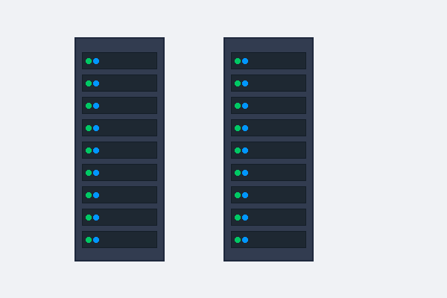
三、第三层：MCP
那堵墙，终于有了门
🔌 MCP：万能接口，不是玄学
MCP全称是Model Context Protocol，模型上下文协议。
你知道的USB-C接口吗？以前每个设备用不同的充电口，后来出了USB-C，统一标准，一根线走天下。
📌 MCP是给AI装上"手"的那套标准。没有MCP，AI再聪明也只是个嘴强王者。

Slide 6
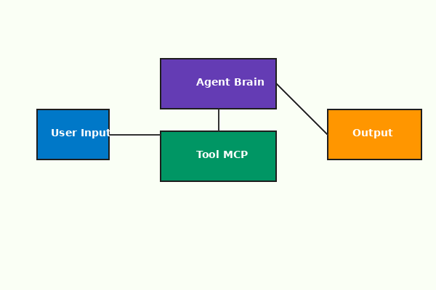
四、第四层：Agent
真正能干活的AI
🤖 Agent不是更聪明的AI，是"会主动干活"的AI
Agent = 大模型 + Skill + MCP + 记忆 + 规划能力
大模型是脑子，Skill是它会的招式，MCP是它能用的工具，记忆让它知道之前发生了什么，规划能力让它能把一个大任务拆成一步一步去执行。
📌 大模型是被动响应，Agent是主动执行。
❌ 大模型
✅ Agent
你让它"帮我分析销售数据"，它会回答："请提供数据，我来帮您分析。"然后等你把数据粘贴过来。
它会自己走流程：理解任务→调用数据库→清洗数据→运行分析→生成图表→写成报告→发到邮箱。全程不用你盯着。

Slide 7
五、第五层：多智能体
一个人搞不定，那就组个团队
👥 多智能体：AI版的项目团队
多智能体就是让多个Agent各司其职，协作完成一个复杂任务。
典型的结构：
• 规划者(Planner)：接到任务后负责拆解，分配给下面的Agent
📌 复杂任务拆解、并行提速、降低单点失败的风险。

Slide 8
六、顶层：Claude Code和OpenClaw
它们在整个体系里的真实位置
💻 Claude Code：代码方向的特种Agent
Claude Code是Anthropic官方出品的命令行工具，本质是一个专门为开发者打造的Agent。
定位：专精代码领域的特化Agent，开发者的AI搭档。
⚙️ OpenClaw：整个体系的"总调度"
OpenClaw是一个开源框架，负责把Agent、Skill、MCP、多智能体统一管理和调度起来。
定位：AI系统的操作系统，把所有零件真正跑起来的那一层。

Slide 9
真实任务走全流程
1
你发出指令
Prompt
2
OpenClaw接收任务，开始调度
OpenClaw
3
Agent分析任务，制定执行计划
Agent
4
调用Skill「查询数据库」
Skill
5
Skill通过MCP接口连接数据库
MCP
6
Agent分析数据，生成图表
Claude Code
7
全程Token计费，监控容错
Token
8
最终报告生成，发到你手里
完成

Slide 10
三个阶段，你现在在哪里？
阶段1
阶段2
阶段3
Prompt
Skill
Agent
会问问题，能得到有用输出
开始封装常用流程，能力可以复用
搭完整系统，把重复任务全部自动化
💡 先把Prompt练熟，学会"精准点单"
💡 开始沉淀Skill，建自己的能力库
💡 接MCP，上多智能体架构，用OpenClaw编排流程

Slide 11
总结
"AI的下半场，不是比谁聊得嗨，而是比谁干得稳。"
✓ 会用AI聊天的人很多，会用AI系统干活的人还是少数
✓ 这个差距，不是技术门槛，是认知框架的差距
✓ 搞清楚这九个概念之间的关系，知道它在整张地图上的位置
✓ 未来的竞争，不是你会不会用AI，而是你有没有一套属于自己的智能体体系

